Slide 1



Lichtsturing in het digitale Tijdperk
Marnix Kuling

Slide 2

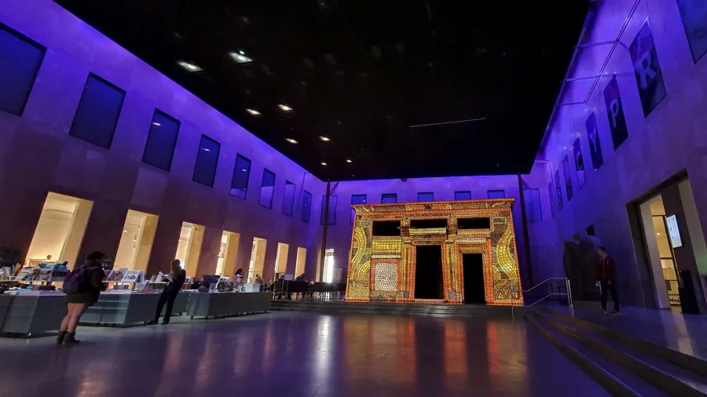
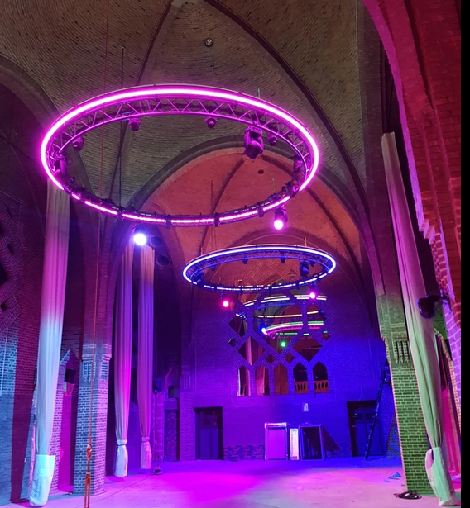
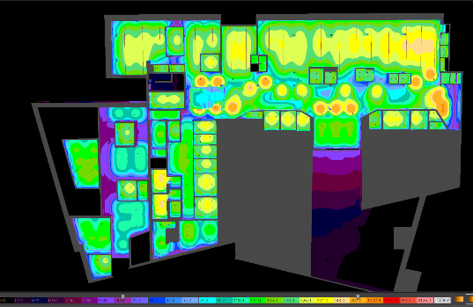
Introductie
Lichtontwerper
System Integrator
Projectleider
Marnix Kuling

Slide 3

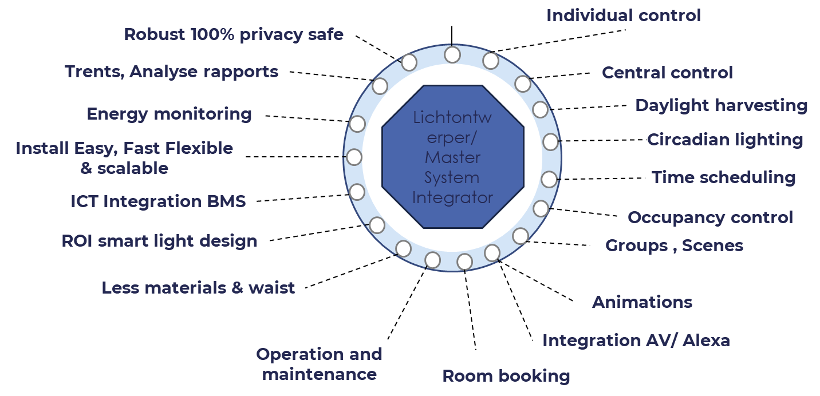
Keuze Lichtsturing

Slide 4


Benefits

Slide 5
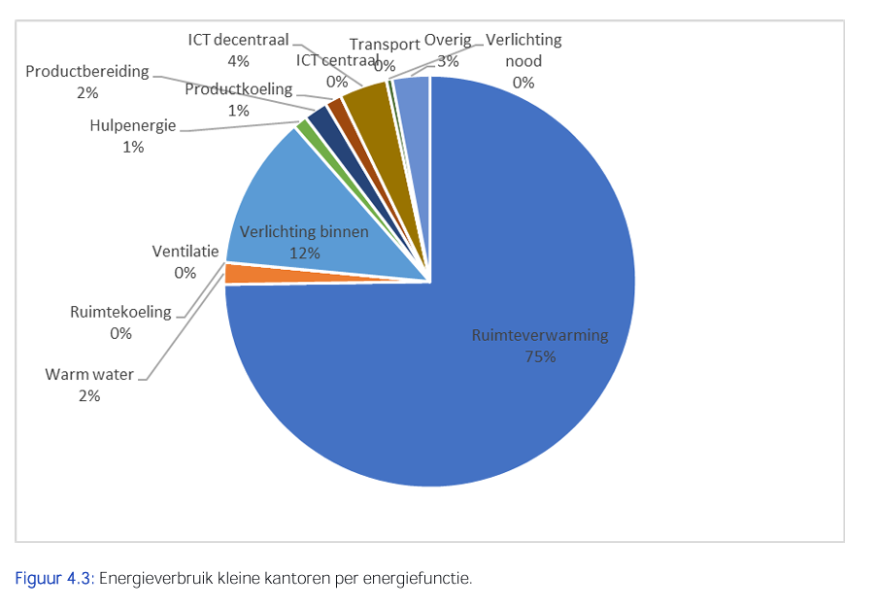
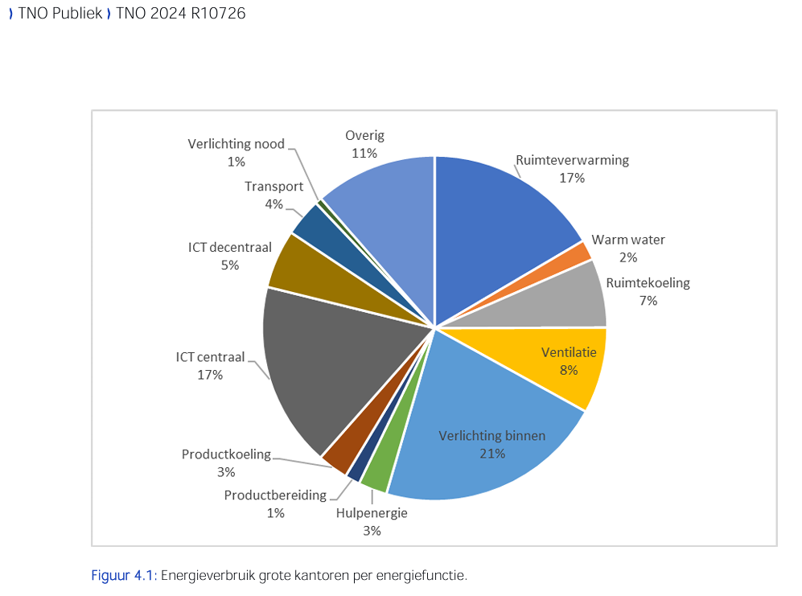
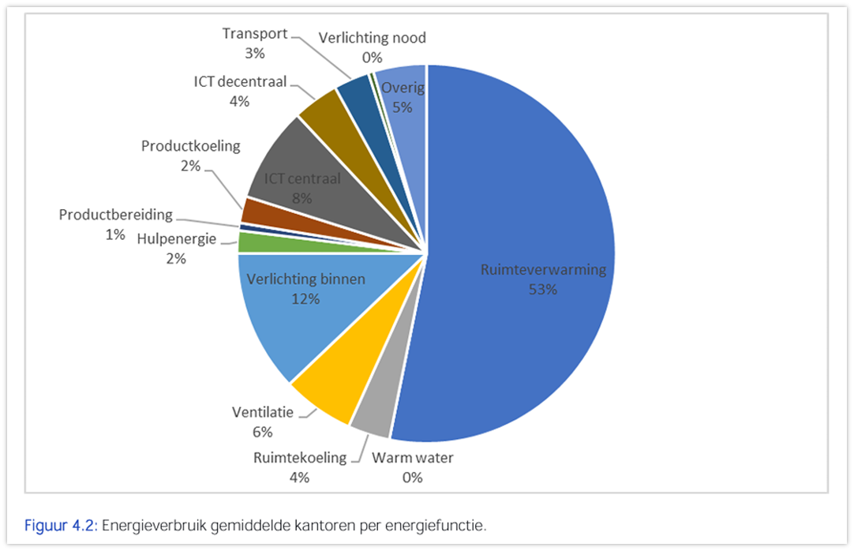
Energie cijfers
Klein& Middel op Gas
Groot elektrisch kantoor
Hoe groter oppervlak hoe gunstiger ROI lichtsturing
51% van gebouwen hebben aanwezigheid sensoren
17% heeft dag lichtregeling
Binnen verlichting 12% gem. besparing control 4%
Binnen verlichting 21% gem besparing door licht control 7%

Slide 6
Raakvlakken
Control
Efficiëntie
Wet & regelgeving
Arbeid
Klimaat
Gezondheid
Implementatie
ROI
Functies

Slide 7

Type lichtsturing
We onderscheiden:
  Lokaal Standalone
  Lokaal Multi protocol
  Cloud control
  Domotica
  GBS
  Entertainment

Slide 8
Type lichtstuur protocollen
1970 Siemens & Honeywell Eerste automatisering
1970 0-10V
1975 X10 (bekabelde versie)
1980 1-10V
1980 Modbus
1986 DMX512
1990 LON/KNX
1995 BACnet
1999 DALI-1
1999 HTTP en REST API
2003 ART-Net
2006 DMX/RDM
2009 sACN
2010 MQTT
2014 DALI-2
2019 DALI-D4i

Slide 9
Innovatie draadloze digitale lichtsturing
Tijdperk | Ontwikkeling | Protocolen en Innovaties
1990-2000 | Eenvoudige RF- en 802.15.4-chipsets | X10, Proprietary RF-protocollen, Zigbee
2000-2010 | Bluetooth 2.0/3.0, vroege BLE (Bluetooth 4.0),W-DMX, Z-wave. | Bluetooth, BLE (2010), Casambi, proprietary meshes, Wireless-DMX, Z-wave Alliance
2010 - 2016 | BLE 4.0, Zigbee mesh verbeteringen | Casambi, Zigbee Light Link, WiSilica, Mymesh
2016 - heden | Bluetooth 5.0, NB-IoT, UWB | Bluetooth Mesh, Wirepas, TruBlu, ARC Mesh, Summa Systems, Matter, Treat
2020 | 5G IoT, NB-IoT, AI-compatibele chipsets | Nieuwe 5G-gebaseerde protocollen, edge-AI integraties,
2024 | Multi protocol chipsets BLE6.0 | nauwkeurige plaatsbepaling, efficiënter scannen; betere latency

Slide 10
Type draadloze protocollen
1891 Tesla-Coil
1950 RCA IR en RF
1975 X10 RF
1980 DMX via RF
2001 Z-wave
2001 EnOcean
2002 Zigbee
2003 W-DMX
2010 BLE 4.0/WI-fi
2011 Casambi
2014 Chess Mesh /Wirepass/SILVAIR
2015 WiSilica Mesh/
2016 BLE 5.0
2016 ARC Mesh / Organic Response BLE
2017 BLE Mesh (SIG)
2017 EnOcean Mesh
2018 Interact Pro
2018 nLight AIR
2019 TruBlu
2020 Platinum ILC
2015 LI-Fi
2021 Matter
2004 ANT+
1999 WI-FI
2012 Zigbee Light Link
2014 Thread
2012 Organic Response IR

Slide 11
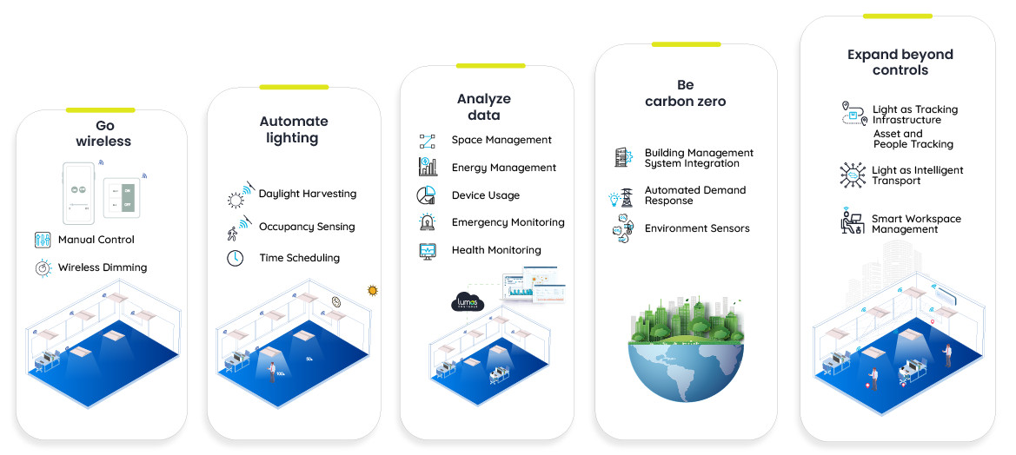
Niveaus lichtsturing
Niveau 2
Niveau 1

Slide 12





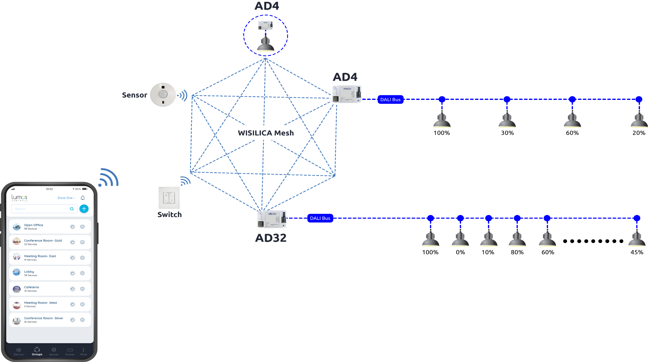




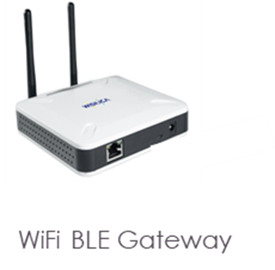
Niveau 1 en 2 standalone sturingen
Control
Hardware
Interface Layer
ON/OFF control, Dimming
Occupancy Sensing
Groups
Mobile Apps
Task Tuing
Daylight Harvesting
Scenes
Scene Animation

Slide 13
Lichtontwerper
Lichtniveau ’s; standen; type bediening
PVE Lichtplan, armaturen lijst, keuze aansturing
Stellen en lichtstanden installatie
Testen en kwaliteitscontrole
Ontwerp functioneel lichtplan
Sfeer lichtplan maken
Inventarisatie wensen stakeholders

Slide 14
Niveaus lichtsturing
Cloud
Niveau 2
Niveau 3
Niveau 1

Slide 15





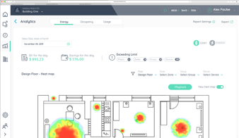
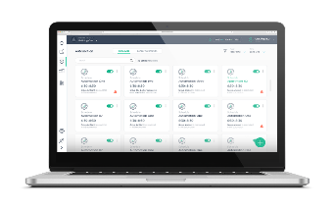
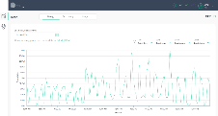
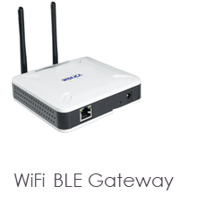


















Niveau 3 met cloud connectie
Advanced Applications
Interface Layer
Access Control
Web & Mobile Apps
Amazon Alexa, Google Assistant
Space Management
Energy reports
Schedules
Tunable Control
SDKs &
APIs
Third-party cloud Interfaces
Retain State
Control Subsystem
Compliance & Protocols
ON/OFF control, Dimming
Occupancy Sensing
BLE Mesh
Groups
Task Tuning
Code Compliant
Daylight Harvesting
Scenes
Scene Animation
Certified

Slide 16
Niveaus lichtsturing
Cloud
GBS
IoT
Niveau 5
Niveau 3
Niveau 4
Niveau 2
Niveau 1

Slide 17
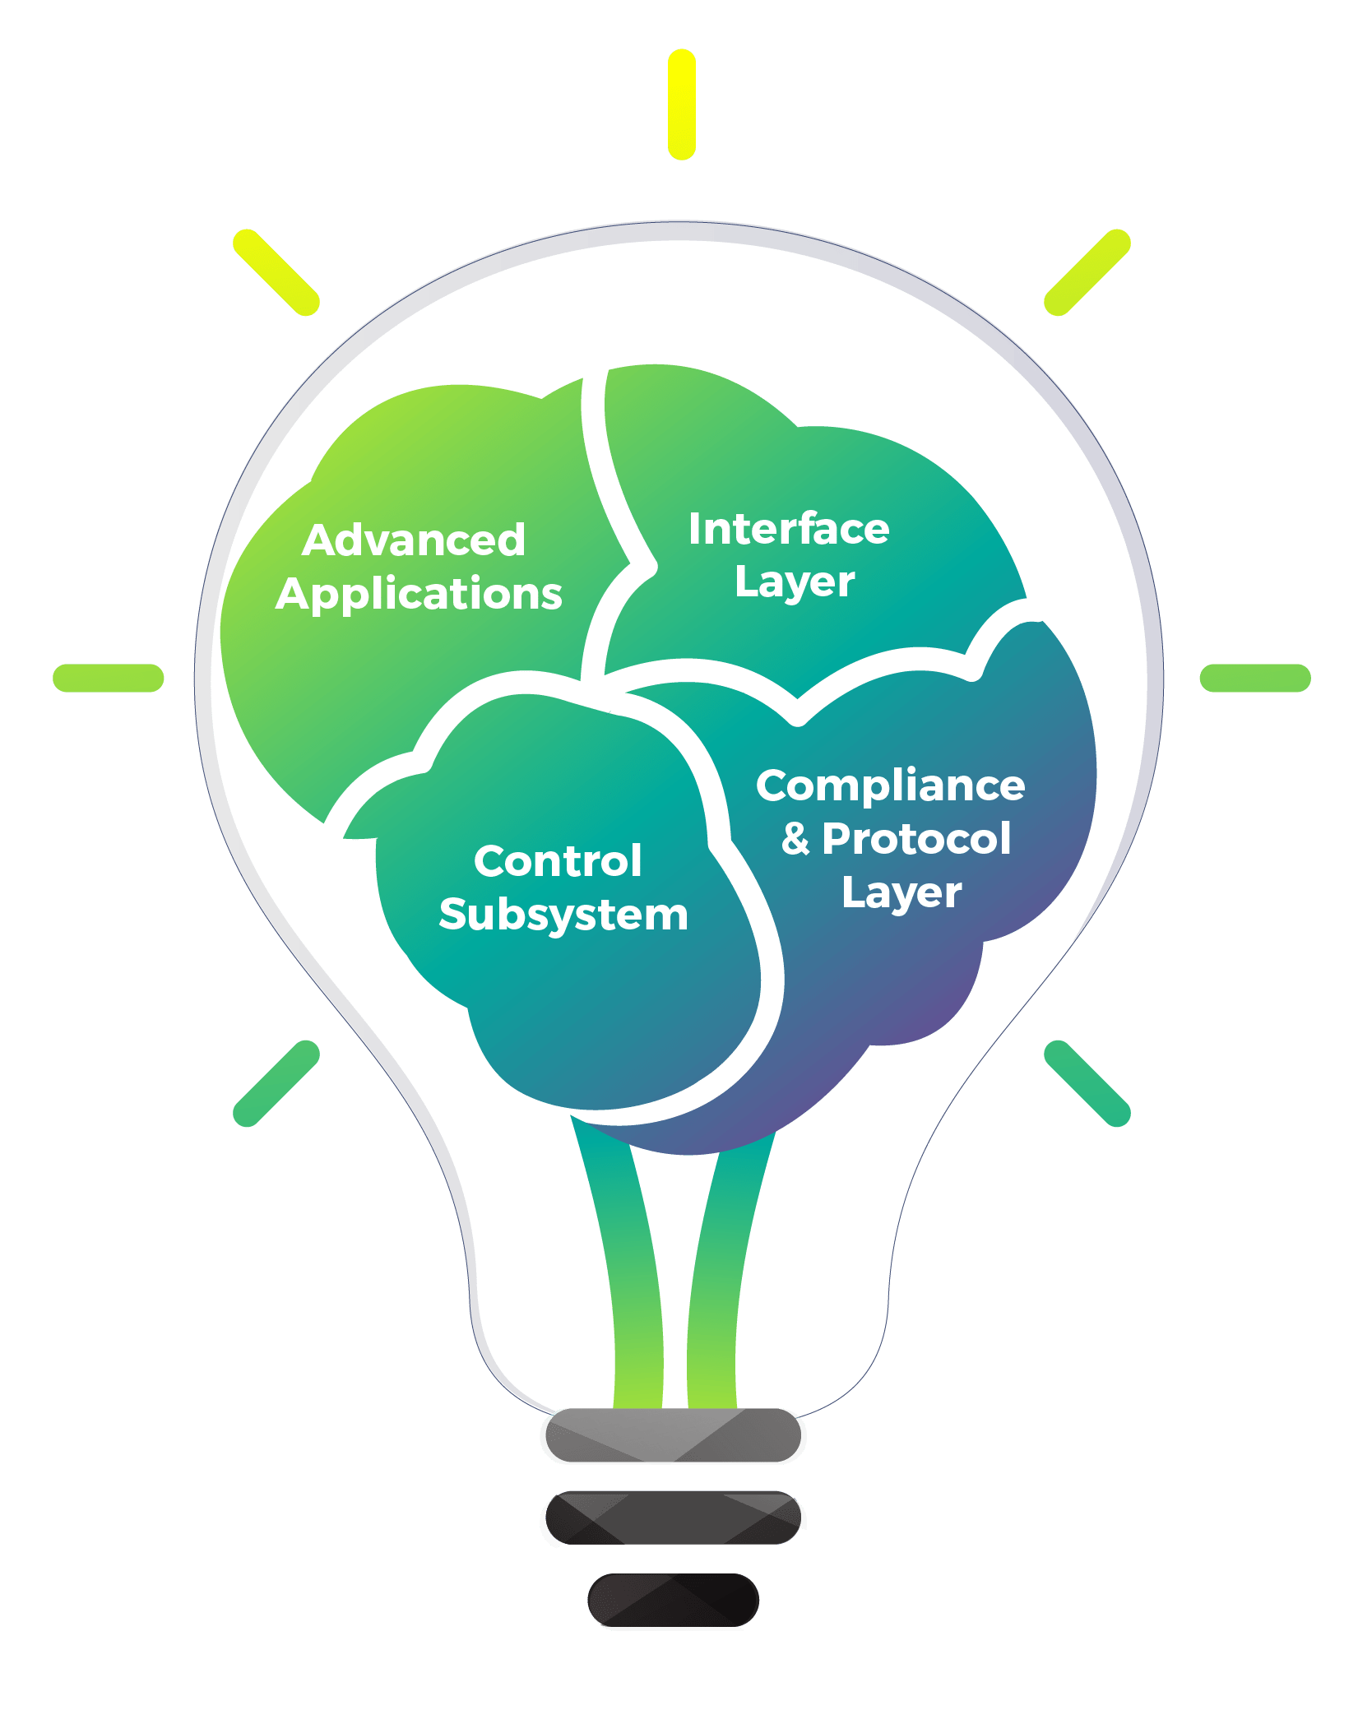
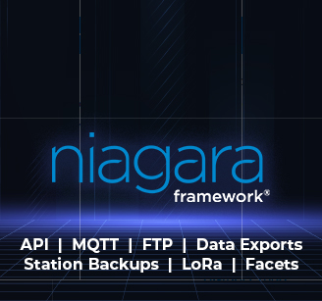
Niveau 4 en 5
Advanced Applications
Interface Layer
Access Control
Web & Mobile Apps
Amazon Alexa, Google Assistant
Space Management
Energy reports
Schedules
Tunable Control
SDKs &
APIs
Third-party cloud Interfaces
Retain State
Control Subsystem
Compliance & Protocols
ON/OFF control, Dimming
Occupancy Sensing
BLE Mesh
Groups
Task Tuning
Code Compliant
Daylight Harvesting
Scenes
Scene Animation
Certified

Slide 18
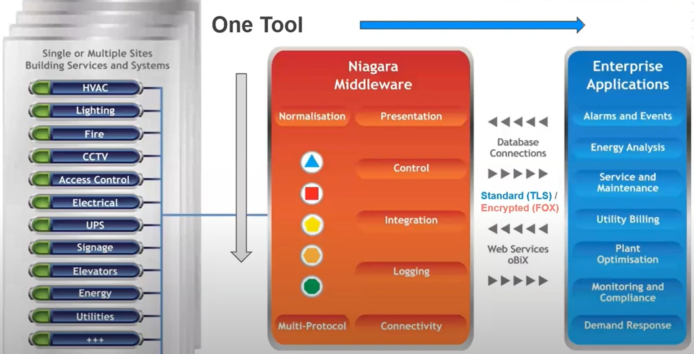
Voordelen van Niagara

Slide 19
Niagara 4 toepassing diagram
Programming in Niagara
JACE-controller
One commissioning company
+
-
Programming 3th party software in Niagara
Hardware/gateway 3th party
Full Integrated light control BMS
+
+
-
-
Compatible in Niagara
Detached
Soft/Hardware
Gateway IP/REST API
One or Multi commissioning companies
+
+
-
-
Semi Integrated light control BMS
Peripheral
system
Gateway IP/REST API/MQTT
+
+
-
-
Standalone system
Standalone system
NO Integrated light control BMS

Slide 20
Protocollen in Niagara
Light control | Full | SEMI
DALI 1 | YES
0-10v | YES
I/O RELAIS | YES
DALI 2 |  | YES
DMX |  | YES
LON |  | YES
eOcean BLE |  | YES
Zigbee |  | YES
Z-WAVE |  | YES
BLE overige |  | YES
1-10V |  | YES
PLC Powerline Com. |  | YES
Other multi | FULL | SEMI
TCP-UDP | YES
BACnet | YES
Modbus | YES
KNX | YES
HTTP/HTTPS (WEB) | YES
MQTT (IoT) | YES
SNPM | YES
HAYSTACK | YES
OPC-UA | YES
IP-Koppelingen | YES
REST-API | YES
S-BUS |  | YES
OSC (multi media) |  | YES

Slide 21
System Integrator
Architectuur systeem aansturing
Beheer van kosten en leveranciers
Projectmanagement
Testen en kwaliteitscontrole
Onderhoud en support:
Bepalen system en protocollen
Systemen integreren
PVE licht control maken
Sensor plan maken

Slide 22
Kritische proces factoren
1. Duidelijke, gedetailleerde afspraken over technologische toepassingen en scenario's.
2. Onafhankelijke projectmanager met expertise in smart buildings, direct rapporterend aan het projectteam.
3. Respecteer diversiteit van systemen met eigen expertise; vermijd 'alles-in-één valkuil' oplossingen.
Check of de leverancier die hardware met daarin chips met software leveren, de service en software updates kan in geval van storingen.
4. Bevorder samenwerking en reserveer budget voor specialisten, R&D, afstemming en beheer na oplevering.
5. Goede technische voorbereiding en heldere afspraken over gedeelde verantwoordelijkheden.
6. Centrale data-opslag voor toekomstige toegankelijkheid en innovaties.
7. Vermijd risico's en meerkostenkosten, door gezamenlijke betrokkenheid met heldere verantwoording op basis heldere demarcatie lijst in
8. Duidelijkheid over welke data uit verschillende bronnen gekoppeld mogen worden voor data-analyse.
9. Raadpleeg gespecialiseerde bedrijven met praktijkervaring voor inhoudelijke kennis.
10.Voer Crashtest uit tijdens implementatie en voor ingebruikname van het gebouw.

Slide 23
Kritische inhoudelijke factoren
Een centrale lijst met scenario’s om eiland vorming te voorkomen.
Testen, testen, testen (Bewijs van concept voor realisatie).
Voorkom singel storingspunt oorzaak voor deel of totale systeem uitval.
Schaalbaarheid.
Simpel & Gebruikersvriendelijke interface voor gebruiker
Centrale data opslag die toegankelijk is en geschikt om voor mogelijke nieuwe toepassingen en innovaties en analyse.
Zorg dat duidelijk is welke data uit de verschillende bronnen aan elkaar gekoppeld kunnen/mogen worden.
toegankelijk technische onderhoud en aanpassing systeem lokaal en op afstand.
Centrale automatiseren is goed, maar creëer waar mogelijk ruimte voor de nodige aanpassingen en wensen voor individuele of toegankelijkheid te vergroten.
Leg layout en posities van bedieningen vast voor installatie.
Lijst met crash test hoe en wanneer.
Bereikbaarheid van de onderdelen voor service en onderhoud.
Houd rekening met beleving van bezoekers.

Slide 24
Dank U
Marnix Kuling

